Slide 1
云计算基础培训
杨明非
政企技术总监
© 2015 KSYUN The information contained herein is subject to change without notice

Slide 2
1
云计算市场分析
公有云
私有云
混合云
2
企业应用迁移
3
云计算基础知识
3
案例介绍

Slide 3
01
云计算市场分析

Slide 4
Industry
物联网
位置服务
信息协作
信息共享
大数据分析
以云计算、大数据为核心的
智慧云计算服务，
将成为IoT浪潮的先行者
即时通讯，社交网络
安全支付
金融业务

Slide 5
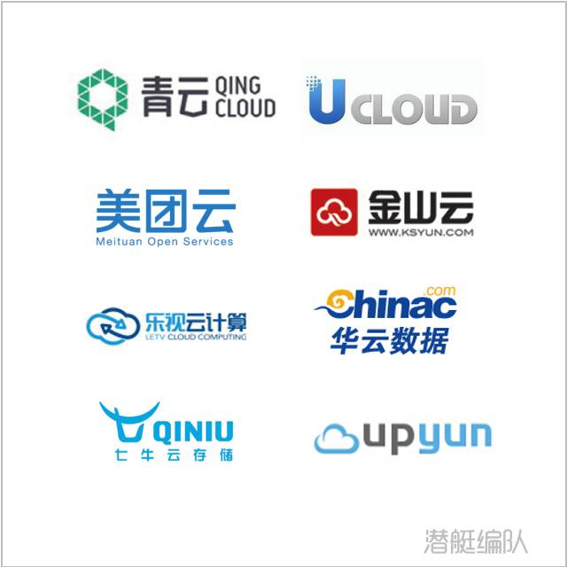

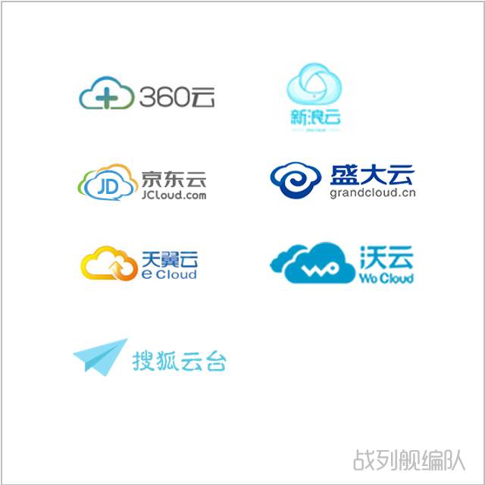
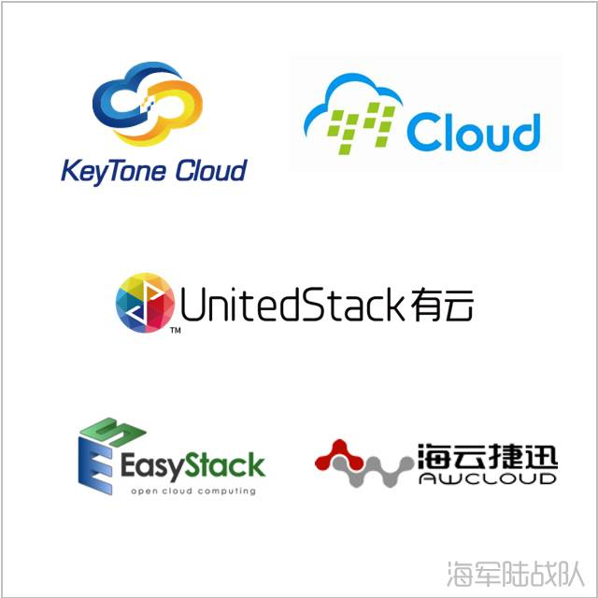
公有云和私有云

Slide 6
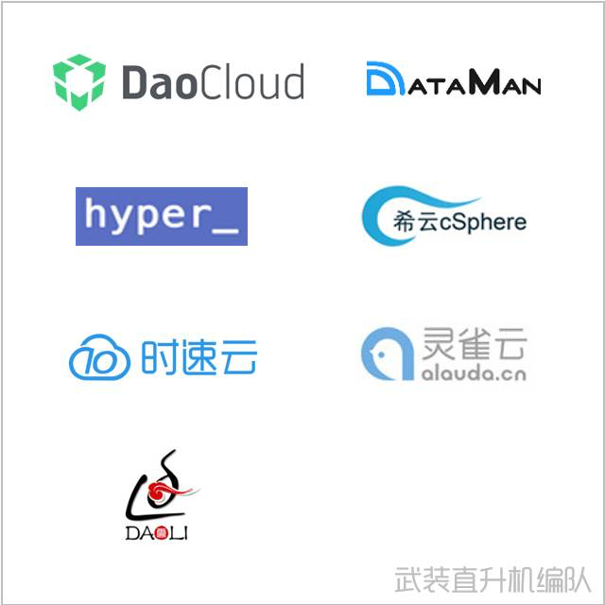
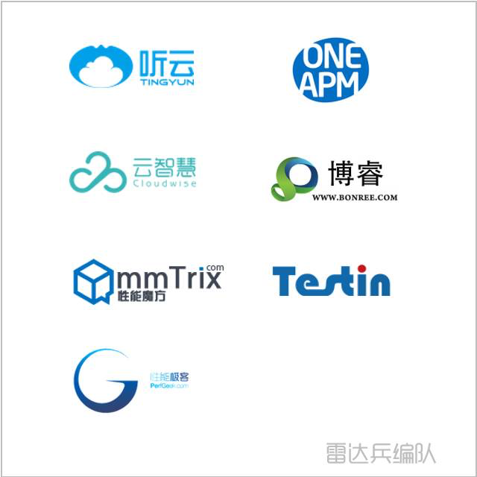
Docker和APM

Slide 7
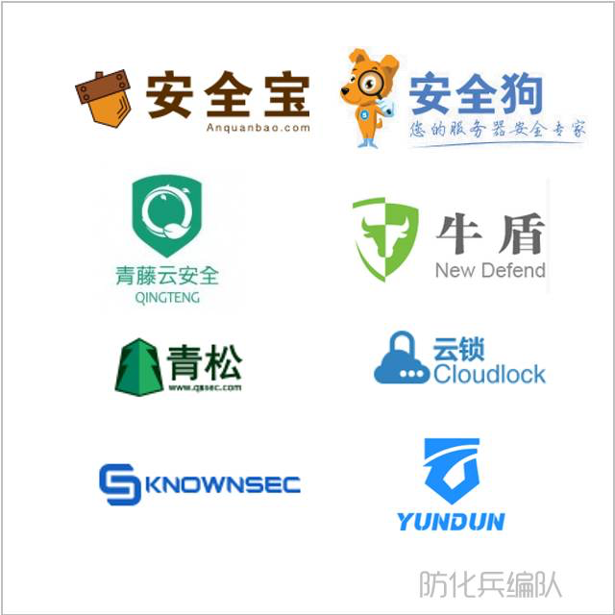
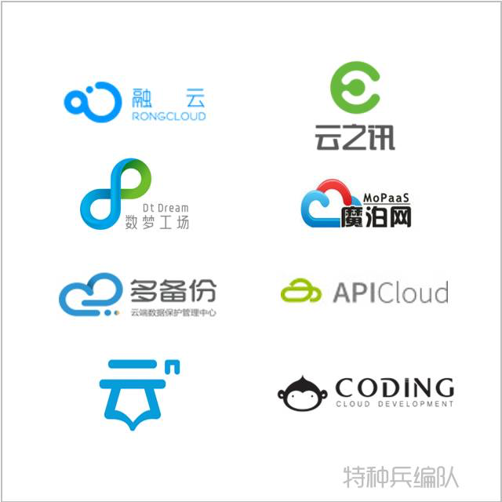
安全和备份

Slide 8
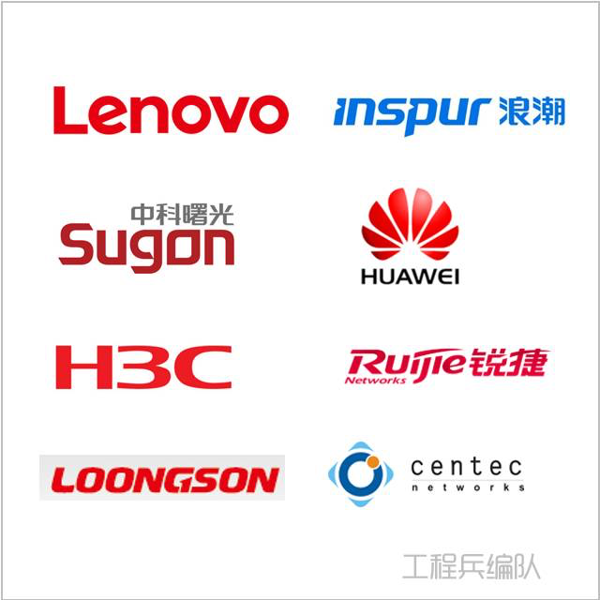
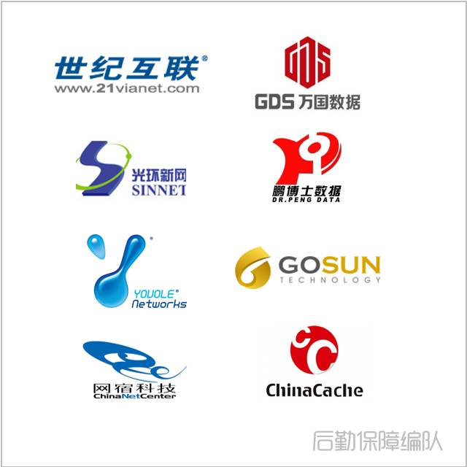
硬件和IDC

Slide 9
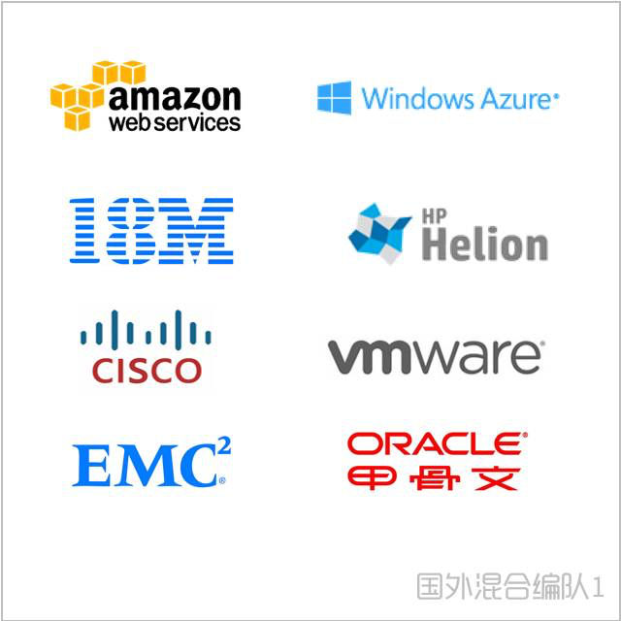
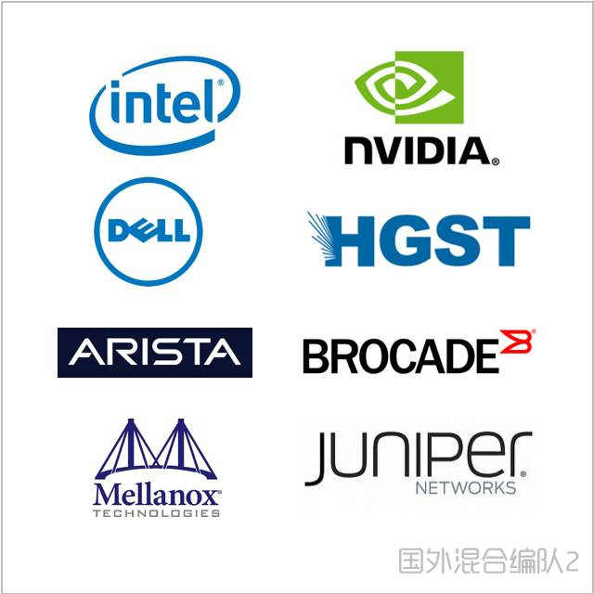
洋枪队

Slide 10







主流平台技术

Slide 11
云部署类型
公有云
混合云
公共云计算服务
私有云+公有云
同时利用公有云的灵活性和获取私有云对数据安全的确定性
云云计算服务商拥有全部资产
用户以租用方式获取服务
按需按使用付费
最高的灵活性
革新的采购模式
私有云变形
自有云计算服务
用户与云服务商共同运营
用户有完全控制权
付费方式灵活
企业拥有全部资产
高度保护数据
架构具备较大灵活性
扩展性受到限制
原有采购模式
托管
私有云
私有云

Slide 12
云部署类型
公有云
混合云
公共云计算服务
私有云+公有云
同时利用公有云的灵活性和获取私有云对数据安全的确定性
云云计算服务商拥有全部资产
用户以租用方式获取服务
按需按使用付费
最高的灵活性
革新的采购模式
私有云变形
自有云计算服务
用户与云服务商共同运营
用户有完全控制权
付费方式灵活
企业拥有全部资产
高度保护数据
架构具备较大灵活性
扩展性受到限制
原有采购模式
托管
私有云
私有云

Slide 13
02
企业应用迁移

Slide 14
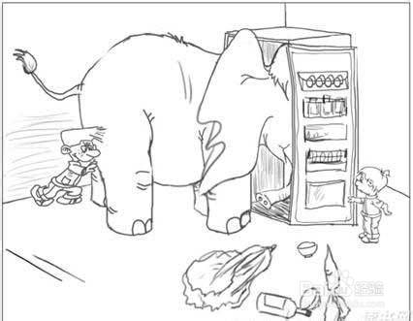

Slide 15
为什么要迁移
灵活的能力
专注于你的业务
可以动态扩展，并提供各种PaaS服务加快应用部署
不再被基础设施的采购、招标、安装、调试、运维等流程困扰
降低成本
更好的可用性、可靠性和性能
按需付费节省一次性投入
专业的机房、经过验证的软硬件体系和专业的技术运维队伍
敏捷性——更快地进入市场
容灾性（DR）
当需要资源时随时可以进行扩充
低成本的容灾，方便的DRP容灾计划部署
Notes:
灵活的能力
以上这种情况并不罕见，其结果是媒体反而加大了对这一事件的关注。有趣的是，如果一个初创公司的应用首次遇到这种因为突发性流量而产生崩溃的情形，这种体验并不那么糟糕，反倒是一次宝贵的经验，因为崩溃是难以避免的。
那么，你的应用是否能够经受住访问量突然空前增长的考验呢？
为了回答这个问题，你可能先要询问一下你的基础设施提供商：为了应对这种突发性的增长，他们能够在多少时间内增加硬件能力。你的提供商是否能够做到接近即时地（在几分钟内）设置（或解除）资源？
与传统的服务提供商不同，云服务在设计时就提供了内置的工具，以建立快速的灵活性，它能够确保以下能力：
1.一旦由于突发性流量造成访问量达到峰值，能够设置额外的资源（例如虚拟机VM）以维持对用户的响应能力。
2.一旦突发性流量回复正常，能够立即解除这些额外的资源（将虚拟机释放，返回给云服务）。这能替你节省很多钱！
3.你的应用能够按需立即访问无限量的资源。
简单的总结一下。在任何一个时间点上，根据你的负载情况变化，云服务总是能够为你提供适当的设置能力。设置的资源既不会过多也不会过少，并且能够快速、自动地完成。
对于传统的基础设施提供商来说，要对负载的增或减作出反应，通常需要几个小时（实际上很可能要几天）。因为他们需要手工介入这一过程，才能够实现这种可响应性的机制。
注：请不要混淆了灵活性与可伸缩性。只要在云环境中的基础设施上部署应用，就能够隐式地获得这种灵活性，而应用程序的可伸缩性是由它的架构所决定的。如果某个应用程序能够通过往物理机器中加入（纵向扩展 / 垂直伸缩）额外的能力（例如RAM或CPU），或是为资源池中加入更多的物理机器（横向扩展 / 水平伸缩），而因此能够承受更多的负载，我们就说这个应用是可伸缩的。
很显然，仅仅将应用迁移到云服务并不总是能够确保它的可伸缩性。如果某个应用程序的数据库是基于Oracle或SQL Server的标准版本，它不支持分区（实现可伸缩架构的前提条件之一），在这种情况下要实现大规模化，可能要对整体功能进行大规模的重新设计。而NoSQL数据库就实现了高度的可伸缩性。与之类似，你的应用程序或许托管在一个多核的服务器上，但如果你的应用没有实现多线程应用，那么这点优势也没有什么实际用处。这也是Google为什么要推出Go这门新语言的原因，就是为了让并发（多线程）编程更简单。
不过，你必须理解一点，并非所有的应用都需要这种灵活性能力。举例来说，如果你的业务规模很小，只是在一个内部的HR（人力资源）管理应用中为50人左右的员工提供服务，并且员工数目不太可能会有爆发式的增长，那么为了灵活性而将整个应用迁移至云端就没什么必要了。
降低成本
成本的降低包括两个方面：
1. 无资本支出
由于你不需要购买IT方面的基础设施，因此也没有资本支出方面的成本了。云提供商不需要你做出任何长期的承诺。
2. 现用现付
云服务的基本特征之一就是按使用量付费。服务计划是根据预配置的VM的运行小时数，以及带宽、数据传输及存储量的大小而决定的。请确保你进行了适当的配置与设置，只为你所需的能力付费。
这种特征与传统的数据中心完全相反，后者在大多数情况下，你都需要额外设置超过正常范围的机器，虽然你只在一些极端的情况下才会用到这些能力，但仍然要为它们买单！
敏捷性——更快地进入市场
作为一名企业家，你必须具备长远的眼光，看准时机快速地决定开发应用程序的某个新特性、提交代码、将其发布到市场，让你的客户为此感到震撼（也包括你的竞争对手！）。云服务提供商能够为你带来自动化的基础设施以及快速的转变能力，与之相比，传统服务提供商在基础设施的申请、订单处理、获取以及安装上显得非常官僚。
你是否注意到一点，在进入2015之后，电子商务应用逐渐从移动优先转变为应用优先策略？假设这种策略正适合你的目标，那么你是否能够做到足够敏捷，以快速地响应这种技术上的转变呢？
专注于你的业务
与IT相关的诸多琐事都能够在云服务中实现自动化，以传统的方式管理这些琐事无疑是对你的宝贵时间与精力的一种浪费，它对于你的核心业务没有产生任何直接贡献。
请保持你远离那些使你的注意力分散的东西，将你的劳动力保持在更高价值的活动上并取得一致。别忘记 —— 时间就是金钱。
更好的可用性、可靠性和性能
除了云服务的服务水平协议（SLA），还有什么服务能够实现三个9甚至四个9（99.99%）的可用性呢？虽然传统的数据中心或许会声称他们也能够达到相同的能力，但其中的大多数并不具备某种良好的评估与监控服务，而这是对他们的SLA能力进行审计所不可或缺的。
为了提高可用性与可靠性，云服务能够实现跨多个可用性区域（AWS、Rackspace），还有公有云提供商实现的联合网络（federated network），以及多虚拟机（multi-hypervisor）技术，这些都是为了实现100%的可用性而设计的特性。
对许多现有的应用程序来说，他们的用户往往来自于某个特定的区域。在迁移到云端之后，由于选择了合适的地理区域的云提供商，应用的网络延迟也降低了。
容灾性（DR）
正如他们所说：
如果某件事有可能会变得更糟，那么它就一定会变糟。
-- 墨菲定律的某种变体
你的应用程序是否能够经受住灾难的考验呢？例如网络与电源故障、火灾、地震、暴雨、洪水，或是保存你的服务器资源的大厦遭受了严重的物理破坏呢？
容灾计划（DRP）需要细致的计划以及架构设计，它能够意识到故障的发生并进行快速响应，以缓解对业务造成的损失。DR是一个复杂的命题，因为大多数企业都没有准备好DRP，或者说他们所准备的DRP会由于整个计划中的某些小缺陷而注定会失败，而这些缺陷是由于缺乏这方面的演练而产生的。只有这些罕见的灾难发生之后，他们才会意识到这些缺陷。
对于业务的连续性来说，成熟的DRP是十分关键的。云环境在设计上是十分灵活的，你需要选择正确的工具集与配置，让灾难对你的业务产生的影响降至最低。
云环境是安全的
100%的安全性只能是一种幻觉。如果你必须在现有的选择中进行决策，那么云服务的安全性不会低于任何一种现有的系统。云服务的提供商以他们的创新性而闻名，在任何一方面，他们所实现的物理及逻辑安全实践都要胜于单一的本地数据中心的运维。许多云提供商如今都已经获得ISO、PCI DSS、欧盟模式条款（EU Model Clauses）及其它安全组织的认证。
此外，并非所有应用程序都需要银行级别的安全性，对吧？如果你的应用中真的包含了高度机密的数据，或是必须符合某种特定的安全与隐私条规（例如HIPPAA或HITECH），那么你可以选择混合式的云服务（推荐医疗应用使用这种方式）。
这些不时出现的关于云服务安全性的问题，更多的是一种FUD（恐惧、不确定性和怀疑），而并非事实。

Slide 16
怎样的应用程序适合上云？
FW
FW
金山云安全防护
HW LB
HW LB
ELB
EIP
VPC
VPN
应用
应用
应用
应用
应用
应用
应用
应用
按需扩展
云主机
硬件/服务器
DAS
SAN
NAS
RDMS
SSD
KS3存储
EBS
RDS
自有机房/IDC托管机房
金山云公有云平台
Notes:
根据经验来看，在过去七年间所开发的多数应用程序，包括n层或流行的3层结构web应用、批处理应用和后端服务或许比较适合进行迁移，而更早的应用程序或许需要投入更多的精力进行改造。这一点完全取决于现有应用程序的架构。

Slide 17
最合适的业务类型
周期性应用
业务量不可预知应用
大计算量业务
大数据（分析）应用
需要超级计算能力
超高带宽、增强型网络、以及非常高的计算能力 —— 如HPC （高性能计算）
工资单处理、纳税申报、学校招生、某些博彩应用、会议管理等等。
初创应用 / 在线游戏
访问量的增减取决于你的业务是成功还是失败
突发性应用
其他非关键业务
可预见或无法预见访问量激增的应用
由于被权威性的网站所提及导致访问量突然上升
微服务
概念型原型、开发及QA环境
备份、归档及存储
Notes:
周期性应用
工资单处理、纳税申报、学校招生、某些博彩应用、会议管理等等。
可预见发生访问量激增的应用
无法预见访问量激增的应用
由于被权威性的网站所提及导致访问量突然上升。
初创应用 / 在线游戏
访问量的增减取决于你的业务是成功还是失败
大数据（分析）应用
需要超级计算能力
超高带宽、增强型网络、以及非常高的计算能力 —— 如HPC （高性能计算）
微服务
概念型原型、开发及QA环境
备份、归档及存储

Slide 18
需要评估的业务
严格合规
地理限制
各类从法规要求数据必须本地存储的应用
国家特殊要求，地理位置限定于某些地方
安全顾虑
延时敏感
在安全方面顾虑较多的应用系统
对延时特别敏感，但云数据中心距离较远的情况
Notes:
严守合规性; 包括HIPAA - HITECH, 美欧安全港, 欧洲通用数据保护条例（GDPR）等等。
银行应用，符合PCI DSS 规范，,安全方面的顾虑，对于大型主机的依赖。
具有地理位置限制的应用——大多数云数据中心位于北美或西欧。在设计上，云环境中的数据没有边界限制，除非有某些限制的存在。如果你的国家对于你的应用中的数据合规性有某些特殊的需求，在迁移之前要仔细考虑这一点。

Slide 19
结论
随着数以万计的应用迁移至云服务并开始利用它的能力，事实已经证明了云服务的实用性，并且它已经实现了整个产业的预期。在全球已经有很大一部分公司以某种形式在使用云服务了，无论这些公司的地理位置在哪里以及他们的专业领域是什么。

Slide 20
03
云计算基础知识

Slide 21







云计算中的产品
云主机
关系型数据库
负载均衡&VPC
云安全
云存储
高性能物理机，IO性能高，低虚拟化比例
RAID 50，系统快照备份
个性化灵活配置，弹性IP
PCIE SSD 缓存
独立实例，主从容灾
读写分离，集群架构
支持四层TCP，7层
HTTP
支持多策略
高并发，高可靠集
群架构
敏感操作提醒，高
危状态预警
专业的防攻击体
系，DDOS,暴力密码,破解等
支持任何类型数据
文件个数，容量无限制
提供三重副本
公钥秘钥认证，ACL权限控制，AES-256加密

Slide 22
典型私有云简单架构
私有云
管理节点
网络节点
TOR交换
TOR交换
超融合架构
服务器群组
电信
存储交换
链路负载均衡
防火墙
核心
交换
TOR交换
联通
TOR交换
超融合架构
服务器群组
链路负载均衡
防火墙
核心
交换
存储交换
私有云
管理节点
网络节点
TOR交换
移动
三台管理节点为集群设计
三台网络节点为集群设计
TOR交换
超融合架构
服务器群组

Slide 23
公有云简单架构
LB/NAT
EIP/DDoS/FW
TOR交换
存储交换
TOR交换
计算节点
电信
存储节点
BGP
路由接入
核心
交换
TOR交换
联通
TOR交换
计算节点
TGW
网关集群
核心
交换
存储交换
TOR交换
存储节点
移动
TOR交换
计算节点
Virtual Private
Network
物理主机区域

Slide 24

典型公有云应用部署
方案整体架构
BGP 多线互联网接入
企业云管理系统
专线接入网关
Virtual Private
Network
应用服务器集群
检索服务器群
数据库服务器群
管理节点服务器群
分布式存储

Slide 25
应用架构迁移
FW
金山云安全防护
金山云负载均衡
F5 LB
Web应用
Web应用
Web应用
Web应用
Web应用
Web应用
Oracle DB
Oracle DB
金山云RDS
DAS/SAN存储
SSD本地存储
金山云S3存储
自有机房/IDC托管机房
金山云EBS存储
金山云公有云平台

Slide 26
包括物理机的部署架构
互联网
DB
DB
DB
Web
Web
Web
Web
Web
Web
App
App
App
App
App
App
DB
DB
DB
Vxlan网关
VPC
Vxlan
DB
DB
DB
VLAN
物理主机区域
金山云机房

Slide 27
混合云架构

Slide 28
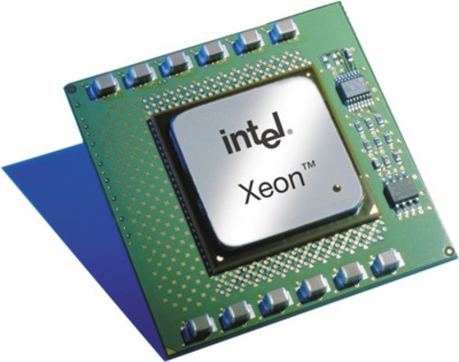
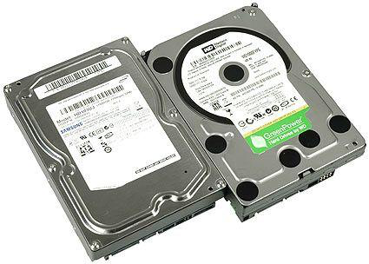
公有云中的计算
万兆网络
万兆网络
万兆网络
万兆网络
VM
VM
VM
VM
VM
VM
VM
VM
VM
VM
VM
VM
VM
VM
VM
Hypervisor
Hypervisor
VM
VM
VM
Hypervisor
万兆网络
万兆网络
本地存储
SSD
SSD
SSD
EBS
弹性存储
SSD
SSD
SSD
SSD
HDD
HDD
HDD
HDD
SSD
SSD
SSD
HDD
HDD
HDD
HDD
X86服务器
SS 1
SS 2
SS 3
模式一
模式二

Slide 29
共有云中的存储
All Protocols
HTTP
REST
API
互联网
企业网盘
VM
文件存储
HTTP
REST
API
Hypervisor
对象存储
QEMU
ISCSI
NFS
S3
同步
企业私有云
数据存储
备份
DAS直连存储
EBS 块存储
Notes:
张华，确认一下企业网盘的存储使用情况。
确认一下S3的内容

Slide 30
共有云中的块存储
SSD
SSD
HDD
HDD
HDD
HDD
分级存储机制
区分冷热数据
加速整体运行
磁盘I/O
SSD
SSD
HDD
HDD
HDD
HDD
Tier 1
Tier 2
用户文件
P1
P2
P3
P1
P1
P3
P2
P2
数据落盘加密
数据完全分散存放
三副本保证可用
P3
P3
P2
P1
分布式文件存储

Slide 31
混合云中的云端网络-VPC
IPSec & DC
EIP
S3/RDS/LB/EMR
LB
IGW
NAT
VPN-GW
EndPoint
Peering
Peering
192.168.0.0/23
192.168.3.0/24
ACL
ACL
ACL
VNET 101
Route
VNET 102
VNET 103
VM
VM
VM
RDS
MemDB
VM
VM
VM
SG
SG
VM
VM
VM
ELB(TCP)
VM
VM
VM
192.168.0.0/24
192.168.1.0/24
192.168.3.0/24
VPC Domain 1
VPC Domain 2

Slide 32
混合云中的安全
Web 安全防护
网站漏洞监测及修复
Internet Gateway
互联网
DDoS 攻击防护
主机安全防护
主机安全防护
VPN加密传输
F5
VM
VM
FW
VM
VM
专线/光纤
企业私有云
F5
VM
VM
FW
VM
VM
子网192.168.0.0/24
子网192.168.1.0/24
租户间安全隔离
用户1
用户2
数据加密技术
数据分片存储
数据容灾及备份
管理和运维安全

Slide 33
混合云中的高可用
BGP 多线接入
VM
应用级数据同步
Internet Gateway
多副本存储
EC校验存储
VM
快照
回滚
在线迁移
快速故障迁移
应用级数据同步
企业专有云
VM
应用级数据同步
多副本存储
EC校验存储
私有云存储
企业专有云
企业私有云

Slide 34

混合云中的资源调度
统一管理
资源管理
业务调度
统一安全视图
统一数据管理视图
安全管理
安全策略管理
安全事件分析
云备份
数据备份
容灾
多活
公有云系统
开放API接口
混合云连接器
私有云系统
新建数据中心

Slide 35
04
案例介绍

Slide 36
医疗混合云下应用分布
医院数据中心
金山公有云
新架构应用
新增应用系统
敏感数据分析应用
医院私有云
云化区域
HIS
影像分析
PACS
CDR
大数据科研平台
脑电图
眼科影像
睡眠中心
心血管信息系统
影像中心
新架构应用
面向互联网应用
移动终端应用
后台支撑应用
高可扩展应用
海量存储应用
医院VPC
传统架构业务
陈旧的业务系统
本地实时业务
大型数据库依赖业务
传统架构
非云化区域

Slide 37


典型案例
虚机机集群
虚机镜像
虚机镜像
医院私有云
现有10台HP高端服务器，划分400余台虚拟机，支撑院内HIS、CDR、大数据等80余个应用系统，现有数据备份量在60T上下。
Server
文件
数据库
Server
Server
医院路由节点
金山POP点
总参POP点
VPC汇聚节点
DMZ区域
VPC区域
DMZ区交换交换总线
VPC GSW前端交换机
医院公有云
VPC专区
医院专有的虚拟私有云专区，采用专线与医院联通，IP地址统一规划。CDR、移动医疗、移动医生、安泰大屏、院内感染监测等系统及整体容灾搬迁到云上。
DMZ区域
主要负责放置特殊需求的物理机，如3D 影像系统。
医院NAT设备
TGW交换网关
TGW交换网关
Pair 4
Pair 1
Pair 4
Pair 1
3D影像物理机
3D影像物理机
VGW集群
VGW集群
Pair 3
Pair 2
EBS存储集群
金山云计算节点

Slide 38
Thanks for your listening
June 2015
© 2015 KSYUN The information contained herein is subject to change without notice

